Slide 1
I cortisonici

Slide 2
Corticosteroide
Corticosteroidi sono un gruppo di ormoni, prodotti dalla corteccia delle ghiandole surrenali, appartenenti alla classe degli steroidi. Si possono far derivare tutti da successive degradazioni della catena laterale del colesterolo.
I corticosteroidi sono coinvolti in una varietà di meccanismi fisiologici, inclusi quelli che regolano l'infiammazione, il sistema immunitario, il metabolismo dei carboidrati, delle proteine, il livello di elettroliti nel sangue.
Si dividono in:
Glucocorticoidi come il cortisolo che controlla il metabolismo di carboidrati, grassi e proteine.
Mineralcorticoidi come l‘aldosterone che controlla i livelli di elettroliti e la quantità di acqua presenti nel sangue.
Androgeni responsabili dei caratteri sessuali seondari.

Slide 3
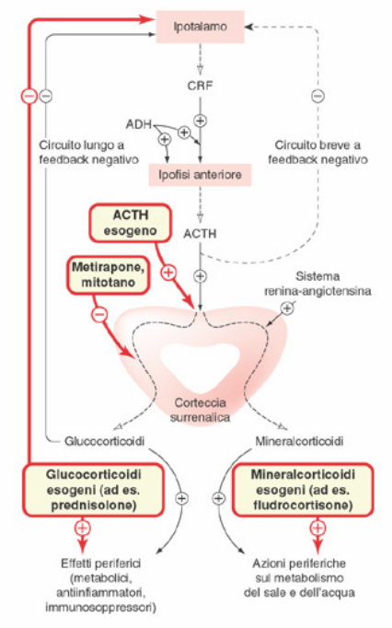
Regolazione della sintesi e secrezione dei corticosteroidi surrenalici
Il circuito di feedback negativo lungo è più importante di quello corto
La concentrazione plasmatica di corticosteroidi ha un ritmo circadiano: è alta al mattino alle 8 e si abbassa la sera-notte. Risponde inoltre a stress ed all’assunzione di cibo.

Slide 4
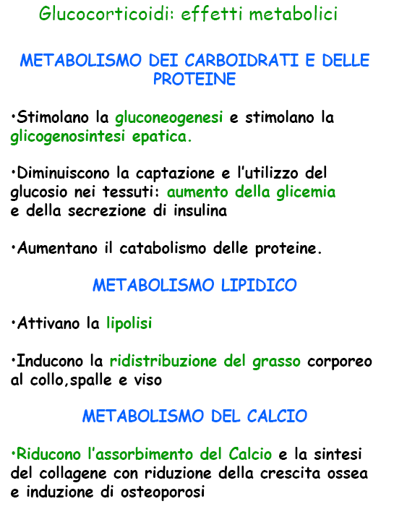

Slide 5
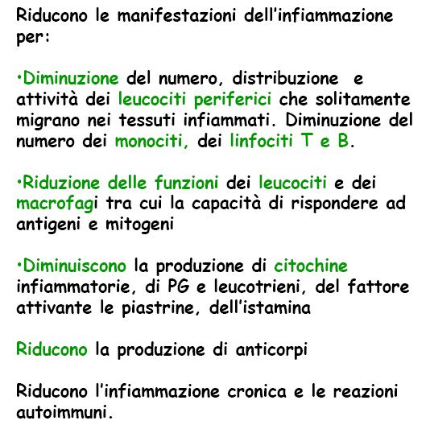
Glucocorticoidi: azioni antiinfiammatorie e immunosoppressive

Slide 6
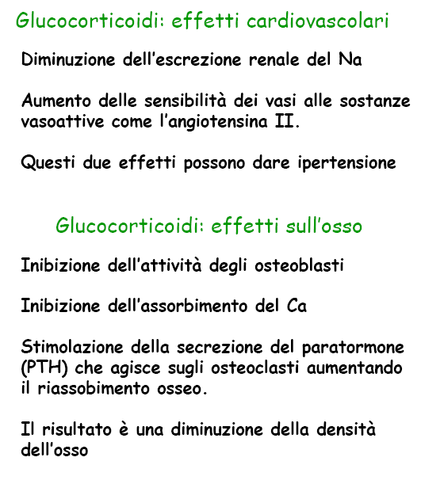

Slide 7
Gli steroidi di sintesi utilizzati in farmacologia sono glucocorticoidi
Effetti biologici
flogosi
risposta immunitaria
sistema immunitario
tessuto connettivo
Fibroblasti: flogosi - risposta immunitaria

Slide 8
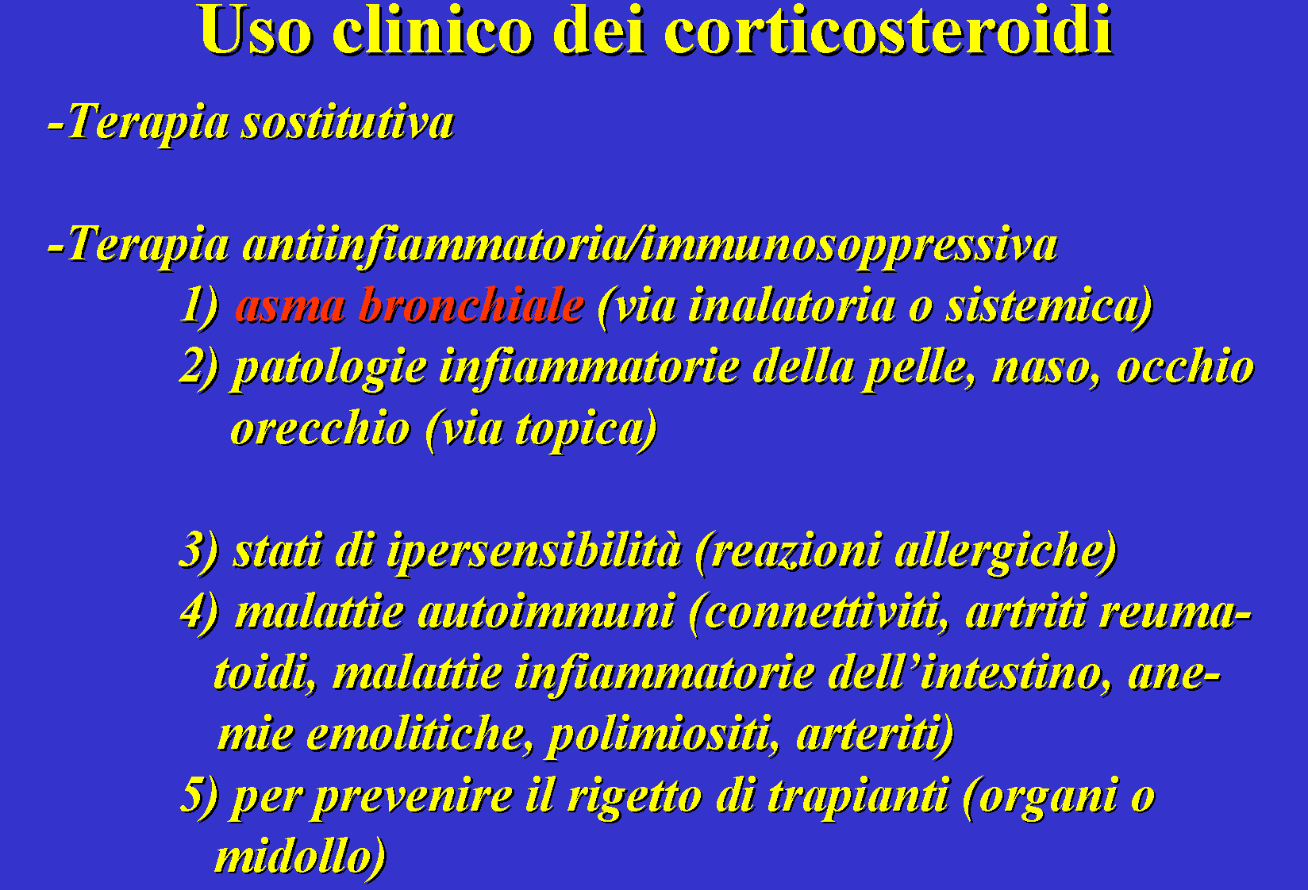

Slide 9
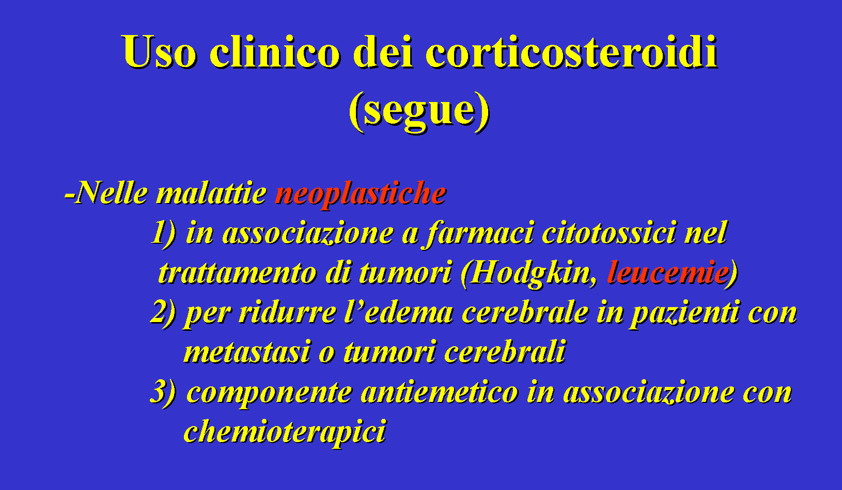

Slide 10
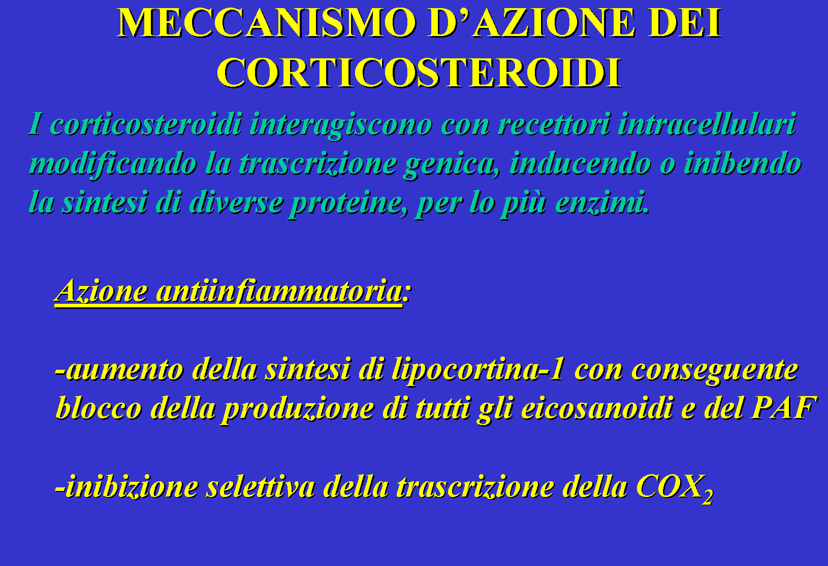

Slide 11
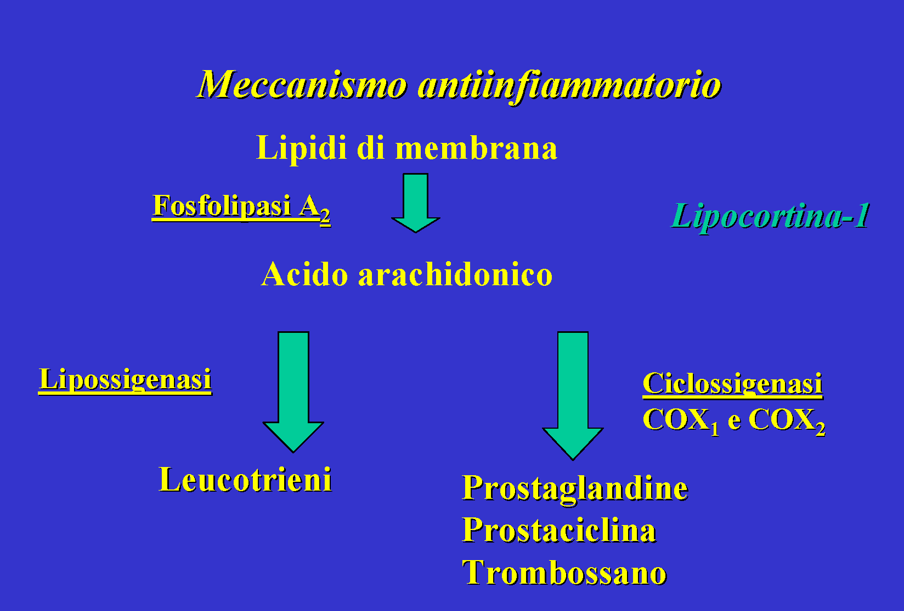

Slide 12
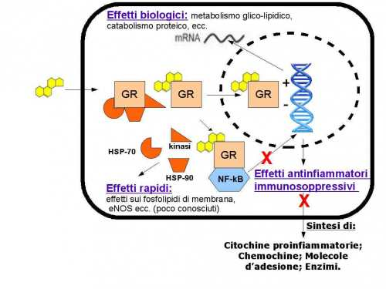
I glucocorticoidi penetrano nella cellula e si legano al loro recettore citoplasmatico (GR), che rilascia un gruppo molecolare tra cu le heat shock proteins HSP70 e HSP90 e altre proteine con attività kinasica. Queste complesso macromolecolare determina una serie di effetti rapidi non-trascrizionali, ovvero non correlati all’interazione con il genoma, il cui ruolo non è stato ancora completamente definito. Il complesso glucocorticoide-GR penetra nel nucleo e interagisce con il DNA attivando o inibendo la trascrizione genica, responsabile dei principali effetti farmacologici dei glucocorticoidi.

Slide 13
Glucocorticoids
Glucocorticoid
Receptors
GR dimer
GR monomer
DNA binding
Trans-activation
Inhibition of transcription factors
NF-kb, AP-1, … Trans-repression
Anti-inflammatory
proteins
Side-effects
(metabolic, endocrine)
Inflammatory proteins cytokines, enzymes, adhesion molecules…
Barnes, Nature, 402(S), 1999

Slide 14
Glucocorticoid-regulated genes
Decreased gene transcription
Cytokines (IL-1, IL-2, IL-3, IL-4, IL-5, IL-6, IL-8, IL-11, IL-13, TNF-α, GM-CSF, SCF)
Chemokines (RANTES, eotaxin, MIP-1α, MIP-1, MCP-3, MCP-4
Enzymes (iNOS, COX-2, cPLA2, HDC)
Adhesion molecules (ICAM-1, VCAM-1)
Receptors (Bradikynin-2R, Tachykinin NK₁R and NK₂R)
From: Barnes et al., Ann. Int. Med., 139, 359-370, 2003, adapted

Slide 15
Glucocorticoid-regulated genes
Increased gene trascription
Lipocortin-1 (annexin-1, a PLA2 inhibitor)
β2-adrenoceptor
Secretory leucocyte inhibitory protein
Clara cell protein (CC10, a PLA2 inhibitor)
IL-1R2 (decoy receptor)
IL-1ra (IL-1 receptor antagonist)
IkB-α (NF-kB inhibitor)
From: Barnes et al., Ann. Int. Med., 139, 359-370, 2003, adapted

Slide 16
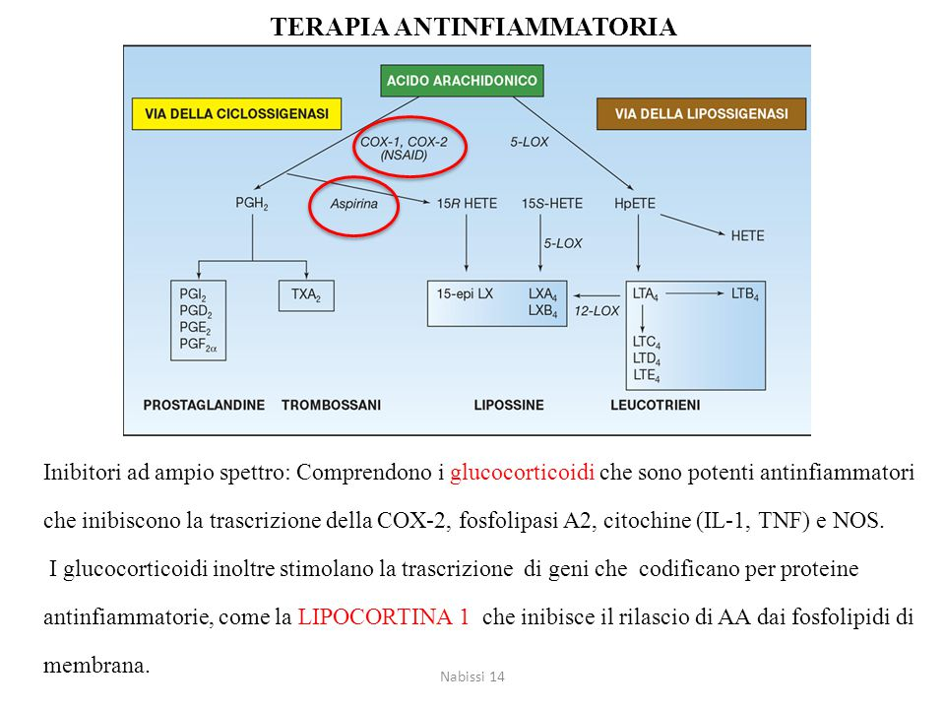

Slide 17
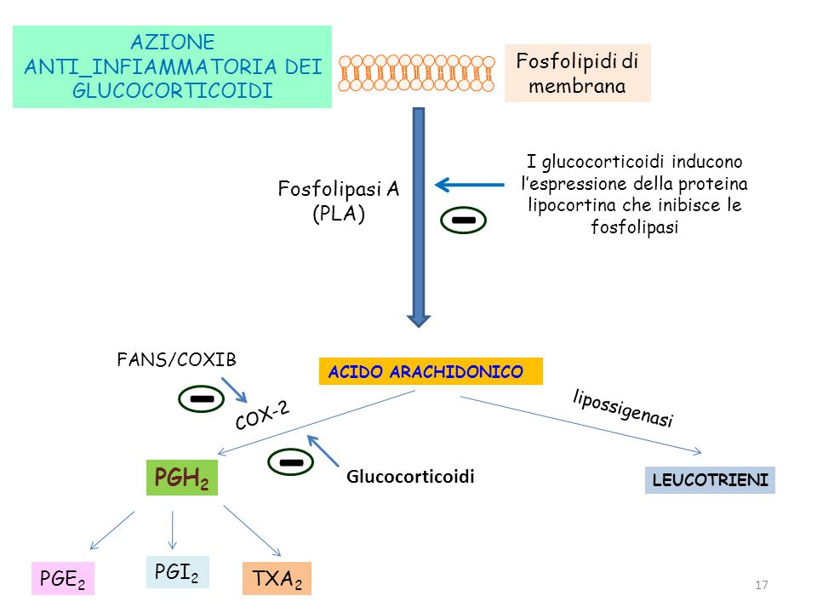

Slide 18
AZIONE ANTINFIAMMATORIA
Diminuiscono arrossamento, gonfiore ed edema
Inibiscono la migrazione dei monociti
Riducono i linfociti circolanti
Tramite la lipocortina bloccano la tappa iniziale di liberazione dell’acido arachidonico
Tramite l’inibizione della fosfolipasi A bloccano la tappa iniziale di liberazione dell’acido arachidonico
Inibiscono la produzione di COX II

Slide 19
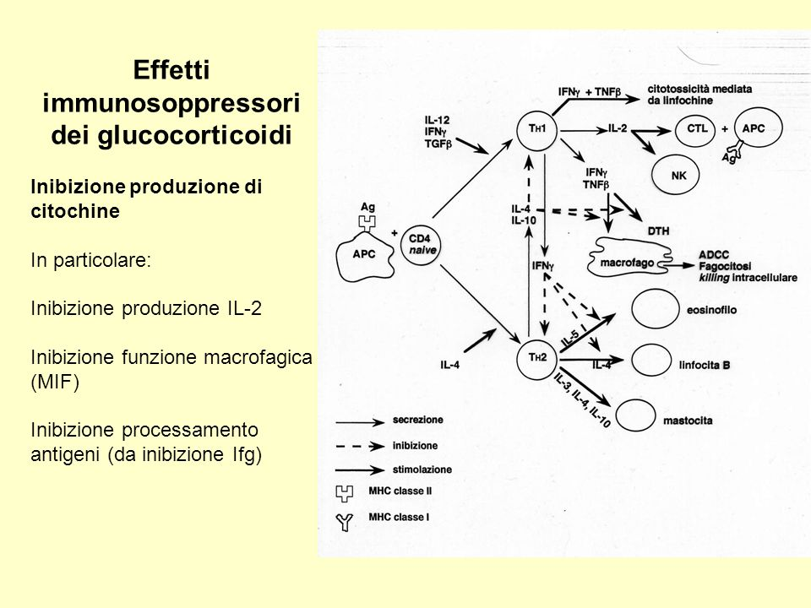

Slide 20
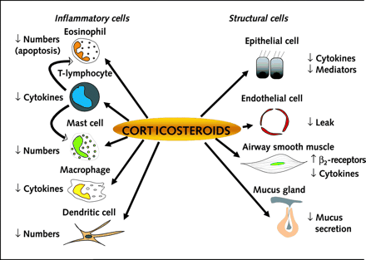
Cellular effect of corticosteroids, Barnes et al., Ann. Int. Med., 139, 359-370, 2003

Slide 21
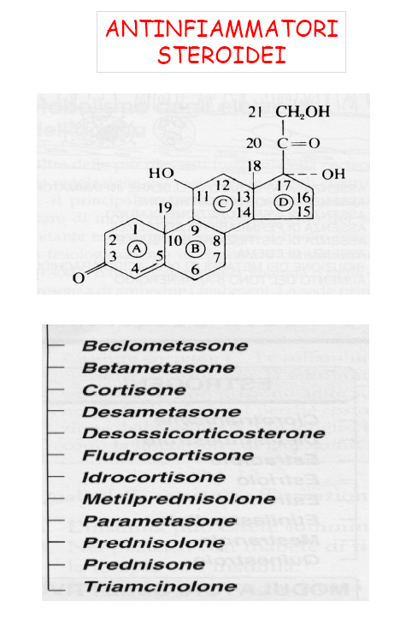
Antiinfiammatori steroidei

Slide 22
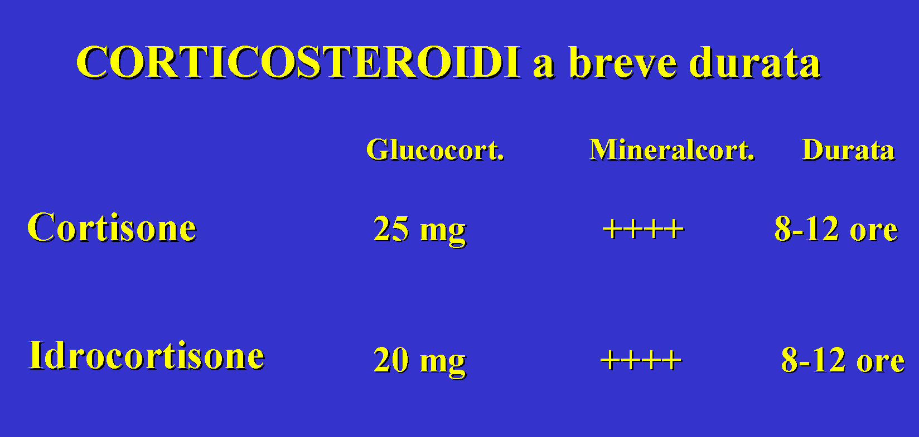
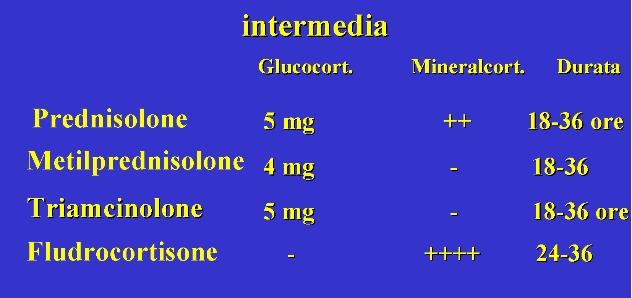

Slide 23
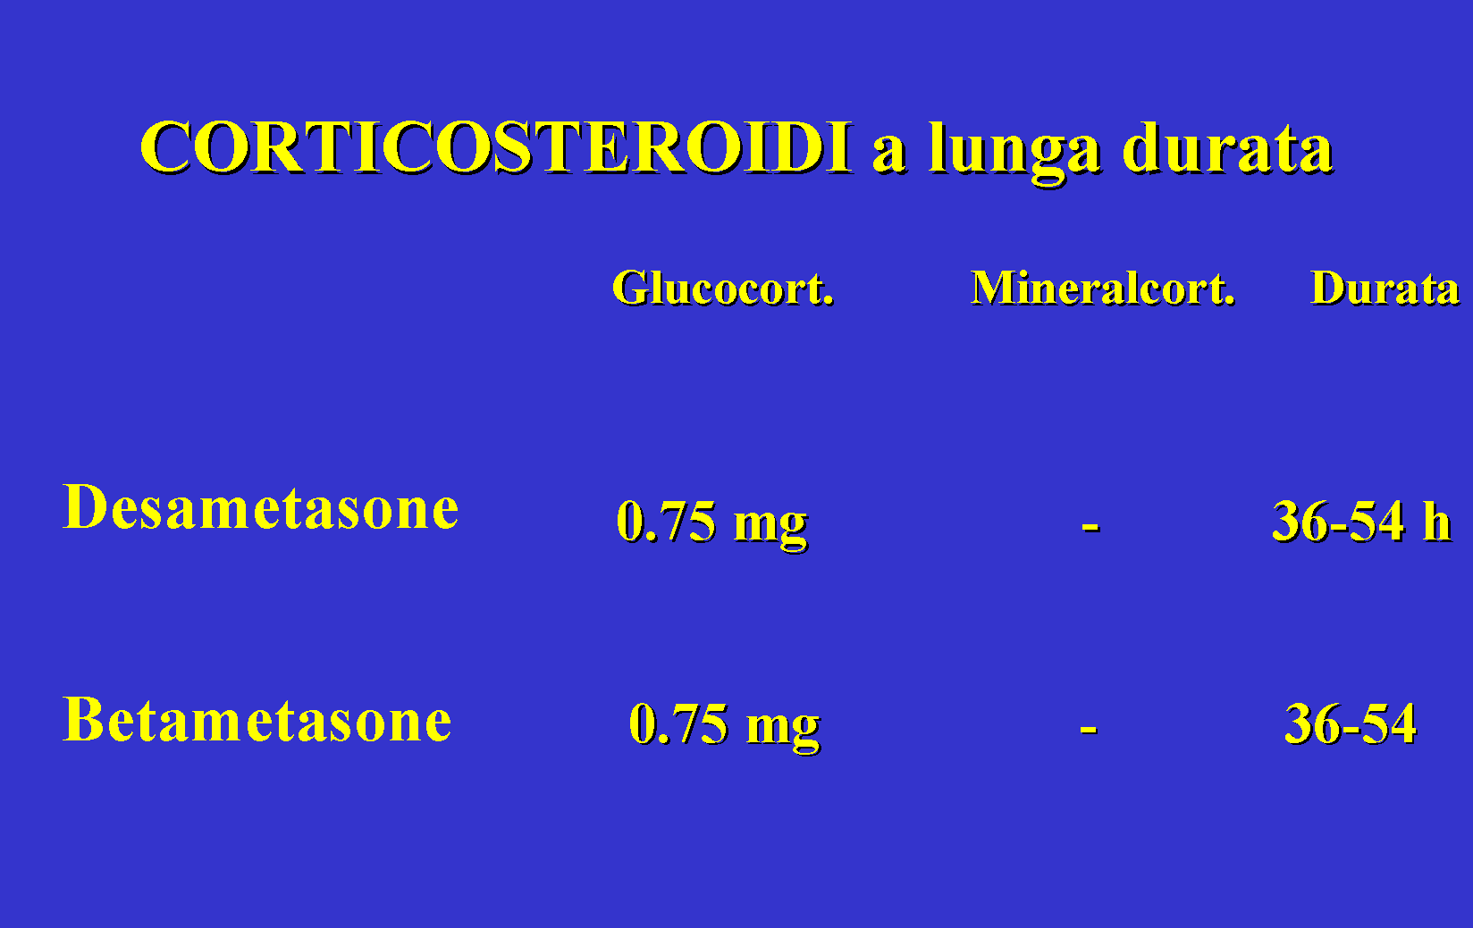

Slide 24
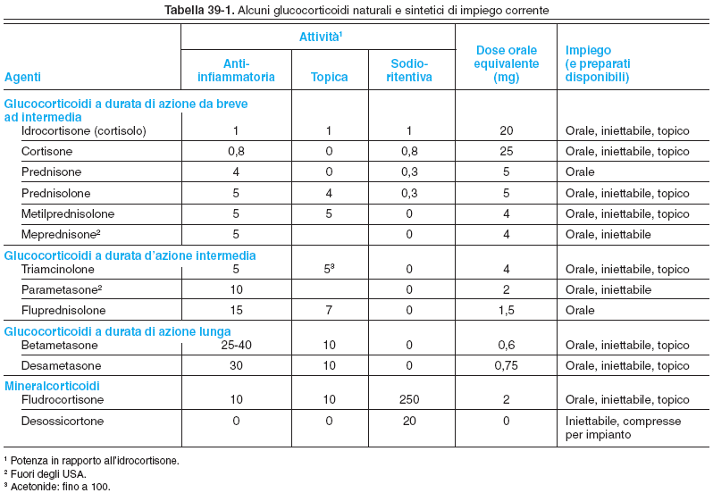

Slide 25
Principali usi terapeutici dei corticosteroidi
Patologie endocrine
Terapia sostitutiva dell’insufficienza surrenalica primaria e secondaria (Morbo di Addison)
Patologie non endocrine
Malattie reumatiche (Lupus e. sistemico, poliartrite nodosa, artrite a cellule giganti, osteoartrite, atrite reumatoide, sindromi vasculitiche, cardite reumatica)
Asma bronchiale e BPCO
Malattie allergiche
Malattie renali (Sindrome nefrotica, glomerulonefrite mebranosa e membranoproliferativa)
Malattie infettive (Polmonite da Pneumocystis carinii, meningite da H. influenzae tipoB)
Malattie cutanee (Dermatosi su base allergica)
Malattie oculari (iriti, uveiti)
Come immunodepressori (profilassi del rigetto del trapianto di organi)

Slide 26
Principali usi terapeutici dei corticosteroidi
Patologie non endocrine
Malattie gastrointestinali (Colite ulcerosa cronica, Malattia di Crohn)
Malattie epatiche (Epatite cronica su base autoimmune attiva)
Malattie neoplastiche (Leucemia linfatica acuta, linfoma) e come antiemetici in associazione alla chemioterapia antineoplastica
Edema cerebrale (Neoplasie, parassiti, traumi e accidenti vascolari?)
Altre malattie (Sarcoidiosi, trombocitopenia, anemia emolitica su base autoimmune, stroke e lesioni del m. spinale, trapianti d’organo)
In ostetricia per accelerare la maturazione del polmone in caso di parto prematuro.

Slide 28
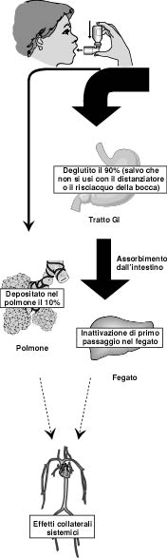
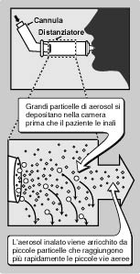
Glucocorticoidi
Farmaci di prima scelta nei pazienti con asma di grado lieve o moderato che hanno necessità di inalare un farmaco beta₂ adrenergico più di una volta al giorno.
Lo sviluppo dei corticosteroidi inalatori (beclometasone, triamcinolone, flunisolide) ha ridotto il bisogno di corticosteroidi somministrati per via orale. Anche se vengono deglutiti, vengono eliminati quasi completamente perché hanno elevato metabolismo di primo passaggio
I pazienti con esacerbazioni dell’asma possono richiedere la somministrazione di corticosteroidi per via e.v.

Slide 29
FISIOPATOLOGIA DELL’ASMA
Disfunzione
muscolo liscio
Infiammazione
bronchiale
Infiltrazione/attivazione di cellule infiammatorie
Edema della mucosa
Proliferazione cellulare
Danno epiteliale
Ispessimento della membrana basale
Broncocostrizione
Iperreattività
Iperplasia
Liberazione di mediatori infiammatori
Sintomi \ esacerbazioni
Notes:
29
Pertanto, nella fisiopatologia dell’asma, dobbiamo distinguere ciò che è dovuto direttamente all’infiammazione bronchiale (l’infiltrazione cellulare, l’edema della mucosa, etc) e quello che è dovuto alla disfunzione muscolare, cioè le alterazioni della contrattilità muscolare liscia, a sua volta conseguenti all’infiammazione bronchiale ma che possono mantenersi indipendentemente dall’infiammazione.

Slide 30
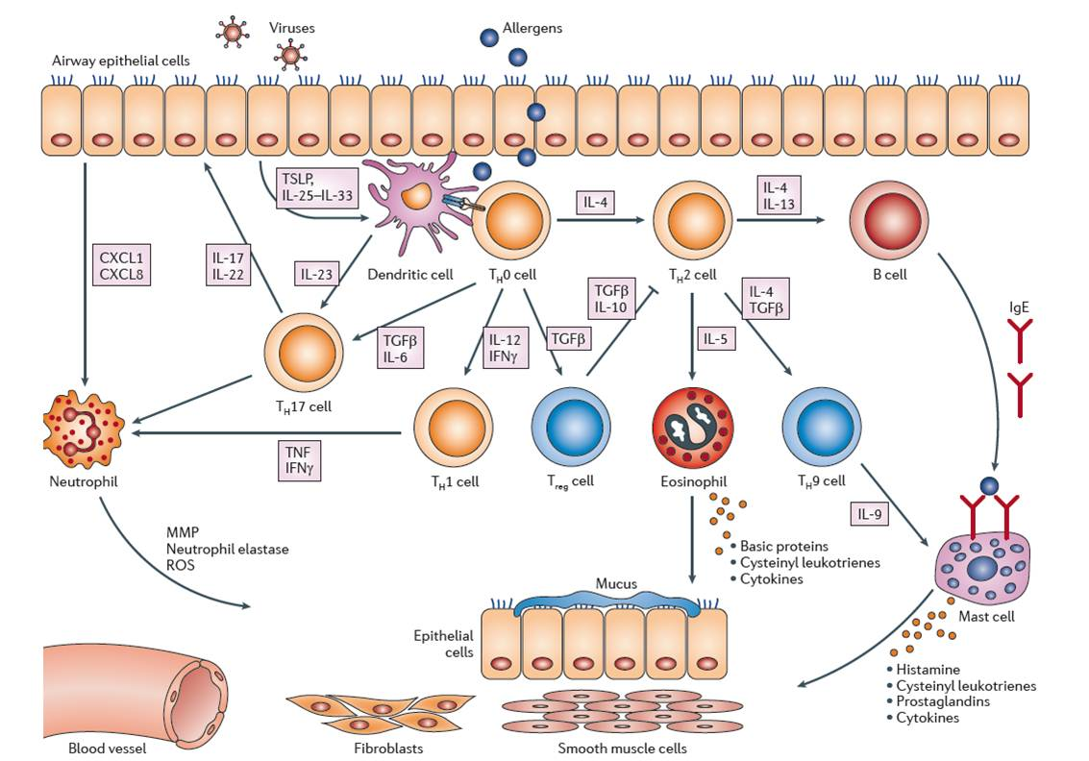
FARMACI PER IL TRATTAMENTO DELL’ASMA
FARMACI per LA PROFILASSI e il TRATTAMENTO DELLA FLOGOSI
CROMONI
XANTINE
ANTILEUCOTRIENI
GLUCOCORTICOIDI
FARMACI PER IL TRATTAMENTO DELLA IPERATTIVITA’ BRONCHIALE
AGONISTI RECETTORI β₂
ANTIMUSCARINICI
XANTINE
FARMACI BIOLOGICI

Slide 31
OBIETTIVI DELLA TERAPIA FARMACOLOGICA
FARMACI DI FONDO
Consentono di ottenere e mantenere il controllo dell’asma persistente e devono essere assunti quotidianamente e per un lungo periodo di tempo
GLUCOCORTICOIDI PER VIA INALATORIA E/O SISTEMICA
Β₂- AGONISTI A LUNGA DURATA DI AZIONE (VIA INALATORIA E PER OS)
SODIO CROMOGLICATO
NEDOCROMILE SODICO
TEOFILLINA A LENTO RILASCIO
ANTILEUCOTRIENICI
FARMACI SINTOMATICI
Consentono di alleviare la broncocostrizione e i sintomi acuti che l’accompagnano.
Β₂-AGONISTI AD AZIONE RAPIDA (VIA INALATORIA)
Β₂- AGONISTI ORALI A BREVE DURATA DI AZIONE
ANTICOLINERGICI (VIA INALATORIA)
TEOFILLINA A BREVE DURATA DI AZIONE
GLUCOCORTICOIDI SISTEMICI

Slide 32
GLUCOCORTICOIDI PER VIA INALATORIA - INDICAZIONI
I soggetti asmatici che necessitano di un trattamento con agonisti adrenergici per quattro o più volte alla settimana sono considerati i candidati per la terapia cortisonica inalatoria.
Trattamento dell’asma cronico da quello lieve persistente a quello
grave persistente.
Nei pazienti con asma grave o moderato
si consiglia di iniziare con una
dose elevata che può essere ridotta successivamente.

Slide 33
GLUCOCORTICOIDI PER VIA SISTEMICA- INDICAZIONI
nelle riacutizzazioni degli attacchi asmatici gravi
Nel trattamento di emergenza per un attacco di asma grave, le linee guida raccomandano l’uso di GC (prednisolone, metilprednisolone) per OS o EV associati alla terapia con broncodilatatori. La via orale e quella endovenosa differiscono per la rapidità di insorgenza dell’effetto.
La biodisponibilità del prednisolone è quasi equivalente per entrambe le vie e la somministrazione per via orale raggiunge il picco in meno di 1 ora.
Indicazioni della via endovenosa: pazienti intubati, vomito, alterazioni assorbimento.
Nelle prime 48 ore si inizia con un dosaggio di 120-180 mg frazionati in 3-4 dosi, si continua con 30-80 mg pro die per un periodo variabile da 3 a 14 giorni.
Alla sospensione del trattamento si continua con GC per via inalatoria.

Slide 34
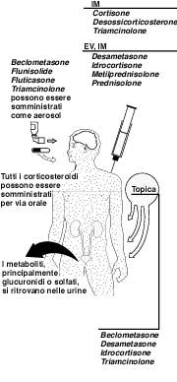
Vie di somministrazione dei glucocorticoidi
Via orale (per tutte le molecole)
Topica cutanea: desametasone, idrocortisone, triamcinolone
Topica inalatoria: beclometasone, budesonide, flunisolide, fluticasone, triamcinolone (anche se vengono deglutiti, vengono eliminati quasi completamente perché hanno elevato metabolismo di primo passaggio)
Topica nelle malattie infiammatorie del tratto intestinale: budesonide
EV e IM: desametasone, idrocortisone, metilprednisone, metilprednisolone
Le vie di somministrazione non sistemiche sono da preferire, ove possibile, in quanto causano minori effetti collaterali sistemici

Slide 35
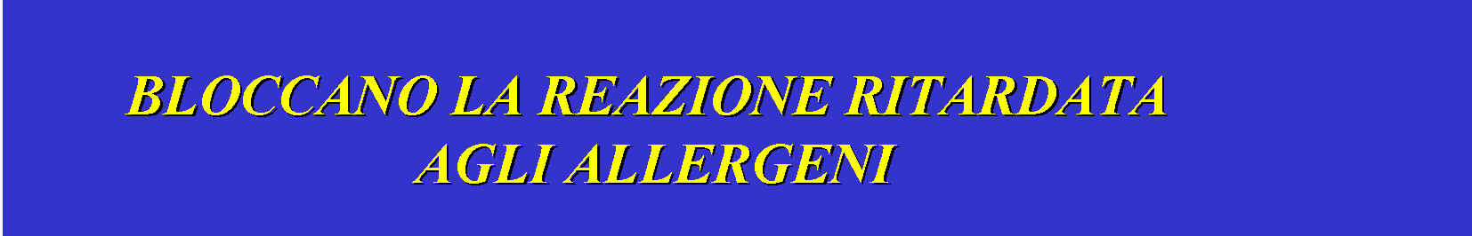
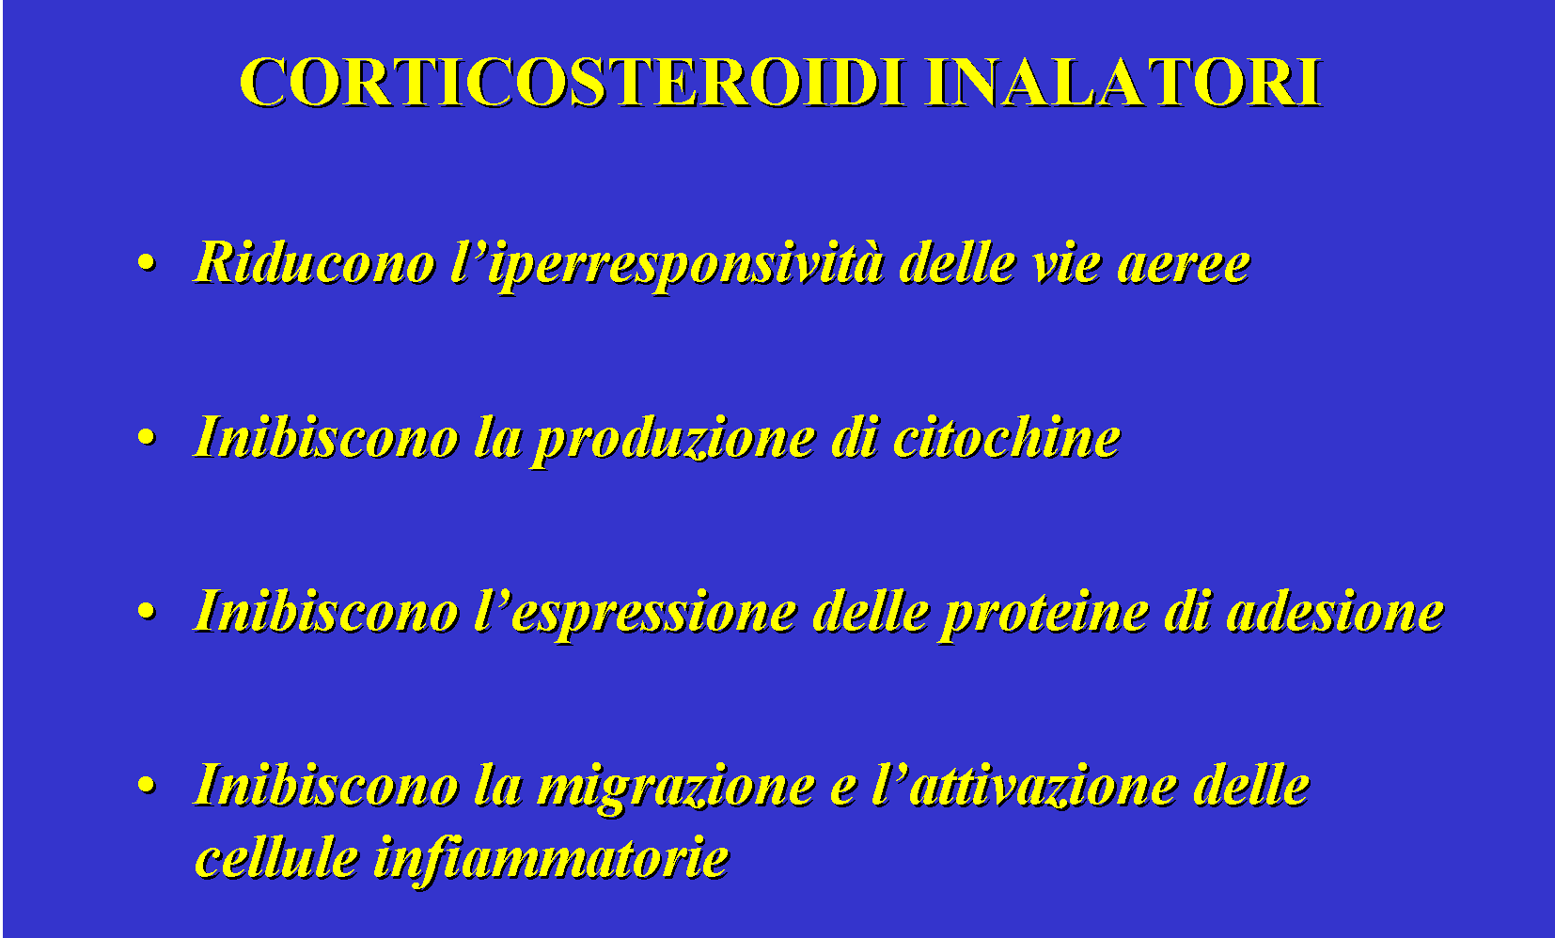

Slide 36
Alcuni parametri farmacocinetici dei glucocorticoidi
L’assorbimento per via orale è buono.
Alcune molecole (v. diapositiva precedente) sono somministrate anche per via e.v. o i.m. (anche in forme farmaceutiche a cessione protratta).
Dopo l’assorbimento, i corticosteroidi si legano (90% c.a.) a proteine plasmatiche (αglobuline specifiche - CBG- o transcortina ed albumina).
Sono metabolizzati nel fegato per inserzione di atomi di ossigeno o di idrogeno e quindi coniugazione a formare derivati idrosolubili.
L’escrezione è prevalentemente renale.

Slide 37
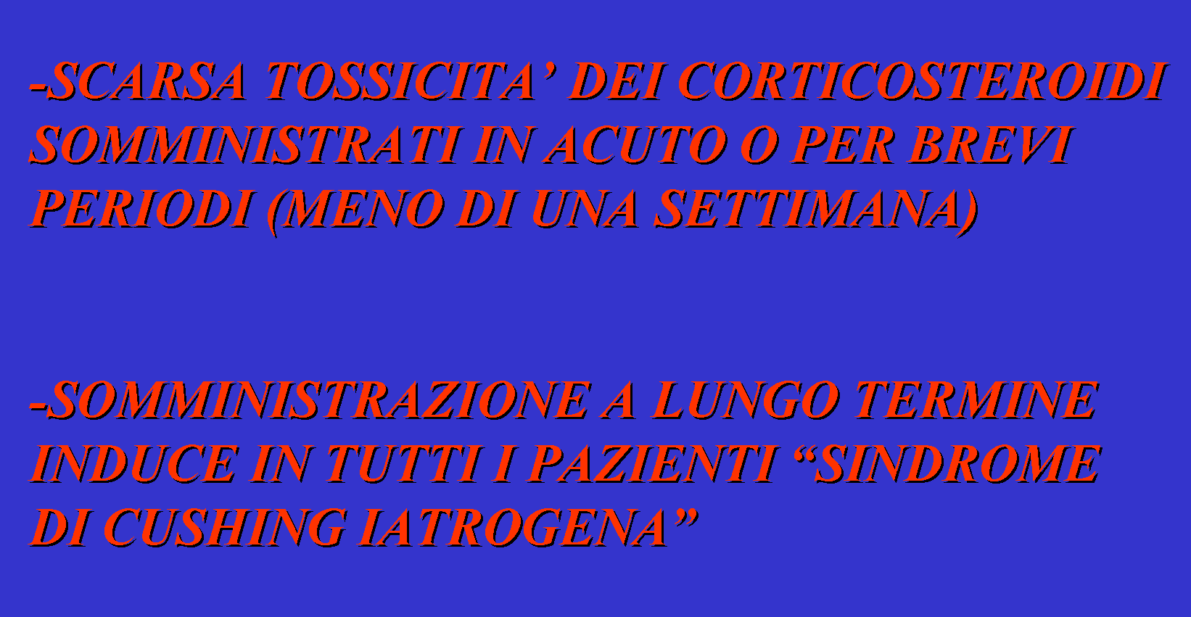

Slide 38
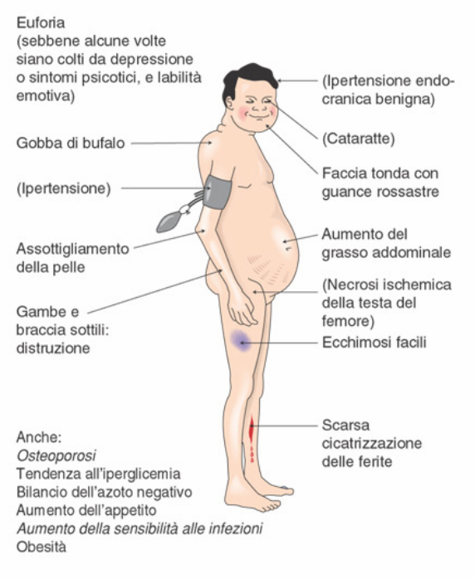
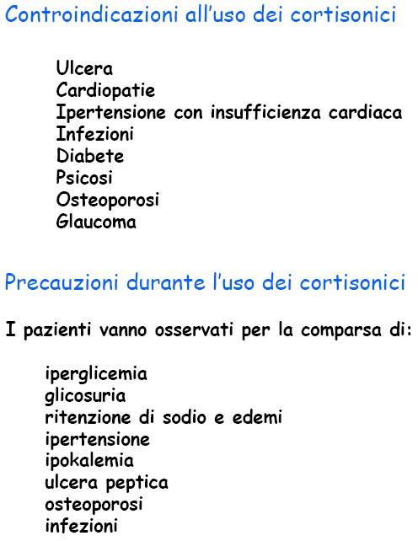
Effetti collaterali dei cortisonici

Slide 39
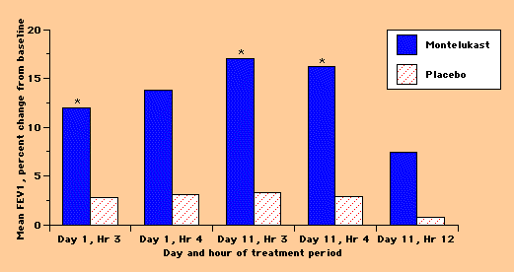
GLUCOCORTICOIDI – REAZIONI AVVERSE
SINDROME DI CUSHING
PER VIA INALATORIA
Candidosi orofaringea
Disfonia (50%)
Ritardo nella velocità della crescita (nei bambini)
PER VIA SISTEMICA
Patologie infettive
Lesioni alla mucosa gastrica (ulcere peptiche non indotte direttamente)
Ritenzione idrica
Effetto iperglicemizzante
Osteoporosi (ridotto assorbimento intestinale di calcio)
Effetti oftalmici (cataratta nei pazienti affetti da artrite reumatoide)
Effetti sul SNC (euforia, insonnia)

Slide 40
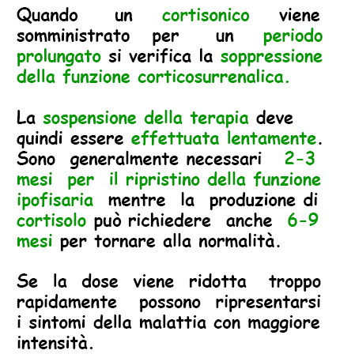
SOPPRESSIONE CORTICOSURRENALICA

Slide 41
Usi clinici dei corticosteroidi in reumatologia
Indicati nelle connettiviti reumatiche, nelle vasculiti, nella polimialgia reumatica, nel reumatismo articolare acuto
Nell’artrite reumatoide sono i farmaci di seconda scelta: prescritti nei casi non controllabili con i FANS o con i farmaci antiinfiammatori ad azione lenta
Possono essere somministrati per via intraarticolare nelle forma artrosiche con componente essudativa
Scelta dei corticosteroidi in reumatologia
L’esperienza clinica è orientata verso cortisonici ad azione intermedia (es: il 6-metilprednisolone) che, se presi al mattino in singola dose, sono in grado di contrastare la malattia nell’arco delle 24 h
Gli steroidi ad azione breve (cortisolo) non sono in grado di contrastare la malattia per le 24 h
Gli steroidi ad azione prolungata (betametasone, desametasone, parametasone)n causano più facilmente il Cushing iatrogeno

Slide 42
DMARD_{S}
Disease modifying antireumatoid drugs
Composti dell’oro
Penicillamina
Sulfasalazina
Clorchina o idrossiclorchina
Immunosoppressori
Metotressato
Antifiammatori biologici

Slide 43
Composti dell’oro
Meccanismo d’azione:
Inibiscono la proliferazione dei linfociti indotta dai mitogeni
Riducono sia la liberazione sia l’attività degli enzimi lisosomiali
Diminuiscono la produzione di metaboliti tossici dell’ossigeno da parte dei fagociti
Inibiscono la chemiotassi dei neutrofili
SODIO AUROTIOMALATO: somministrato per via intramuscolare
AURANOFIN: somministrato per via orale
I farmaci si concentrano nei tessuti dove permangono a lungo anche dopo l’interruzione della terapia.
L’escrezione è prevalentemente renale.
EFFETTI INDESIDERATI (più del 70% dei pazienti trattati)
Frequenti
Irritazione cutanea (grave)
Ulcerazioni della bocca
Proteinuria
Discrasia ematica
Rari
Encefalopatia
Neuropatia periferica
Epatite

Slide 44
PENICILLAMINA
La penicillamina o D-dimetilcisteina è un prodotto dell’idrolisi della penicillina
MECCANISMO D’AZIONE
Riduce la funzionalità dei macrofagi
Diminuisce la liberazione di IL-1
Accelera la maturazione del collagene
FARMACOCINETICA
Somministrazione orale
Picco plasmatico dopo circa 1-2 ore
Legata alle proteine plasmatiche (80%)
Eliminazione per via renale

Slide 45
PENICILLAMINA
EFFETTI INDESIDERATI
(+ del 40% dei pazienti trattati)
Anoressia,nausea, vomito, disturbi del gusto
Proteinuria
Irritazioni cutanee e stomatiti
Trombocitopenia
Malattie midollo osseo (leucopenia, anemia aplastica)
Patologie autoimmuni (tiroidite, miastenia gravis)

Slide 46
SULFASALAZINA
Utilizzata principalmente per le malattie infiammatorie intestinali
Meccanismo d’azione sperimentale:
Favorisce l’eliminazione dei metaboliti tossici dell’ossigeno prodotti dai neutrofili
Somministrazione per via orale con capsule gastroprotette (assorbimento incostante e scarso)
Effetti indesiderati modesti: disturbi gastrointestinali, mal di testa
(è una sulfonamide discrasia ematica, reazioni anafilattiche)

Slide 47
Clorchina o idrossiclorchina
Farmaco 4-aminochinolinico
Malaria
Lupus eritemaso sistemico (LES)
Lupus eritemaso discoide (LED)

Slide 48
Clorchina: meccanismo d’azione
Inibisce la proliferazione dei linfociti indotta da mitogeni;
Diminuisce la chemotassi leucocitaria;
Diminuisce il rilascio degli enzimi lisosomiali;
Diminuisce la generazione dei metaboliti tossici dell’ossigeno;
Riduce la generazione di IL-1.
Azione lisosomotropica, si concentra nei lisosomi e provoca un aumento del pH interferendo con l’attività delle idrolasi acide
Inibizione della Fosfolipasi A₂
Ridotta formazione di ecosanoidi
Artrite reumatoide
Non ritarda la progressione del danno osseo

Slide 49
Clorchina
Farmacocinetica
Effetti collaterali
Si somministra per via orale (assorbimento completo),
[nella terapia della malaria si può somministrare
per via IM o EV lenta];
Si distribuisce ampiamente nei tessuti (e viene concentrata
nei globuli rossi);
L’eliminazione avviene per via renale (70% forma attiva);
Emivita plasmatica di circa 50 ore.
Nausea, vomito;
Capogiri;
Annebbiamento della vista;
Cefalea;
Prurito;
Retinopatie (solo con dosaggi maggiori)
Ipotensione (solo per endovena ad alte dosi);
Aritmie (solo per endovena ad alte dosi).

Slide 50
Immunosoppressori
Possono essere divisi:
Inibitori della produzione o dell’attività della IL-2 come la ciclosporina, il tracolimus o la rapamicina
Farmaci che agiscono attraverso meccanismi citotossici come la ciclofosfamide e il clorambucil;
Inibitori della sintesi delle purine o delle pirimidine come l’azatioprina, il micofenolato ed il mofetil;
Bloccanti delle molecole di superficie delle cellule T implicate nel segnale come le immunoglobuline e gli anticorpi mono e policlonali;
Inibitori dell’espressione genica come i cortisonici.

Slide 51
La ciclosporina
Ciclosporina:
Diminuita proliferazione clonale delle cellule T, principalmente attraverso l’inibizione del rilascio dell’IL-2 e, probabilmente, anche attraverso la diminuita espressione dei recettori dell’IL-2;
Ridotta induzione della proliferazione clonale delle cellule T citotossiche da precursori T CD8+;
Ridotta funzionalità delle cellule T effettrici che mediano le risposte cellule-mediate;
Riduzione delle risposte delle cellule B dipendenti dalle cellule T.
Farmacocinetica
Somministrazione orale (o per EV);
Emivita plasmatica circa 24 h;
Livello plasmatico determinato con dosaggio radioimmunologico;
Metabolismo epatico ed eliminazione attraverso la bile;
Si accumula nei tessuti (3-4 volte superiore ai livelli plasmatici);
[il ketoconazolo aumenta i livelli ematici]
EFFETTI COLLATERALI
Nefrotossicità
Ipertensione
Epatotossicità
Meno rilevanti: tremori, anoressia, irsutismo, parestesia, ipertrofia delle
gengive e disturbi gastrointestinali.

Slide 52
Ciclofosfamide
Meccanismo citotossico
Riduzione dei Linfociti
EFFETTI COLLATERALI
Nausea, vomito;
Depressione midollare;
Cistite emorragica
Cistite emorragica causata dal metabolita acroleina
Idratare il paziente e somministrare N-acetilcisteina o mesna

Slide 53
Azatioprina
Agente citotossico
Citocromo P450
Azatioprina
Mercaptopurina
Analogo della purina che inibisce la sintesi del DNA
EFFETTI COLLATERALI
Depressione midollare
Nausea, vomito
Eruzioni cutanee
Lieve tossicità epatica

Slide 54
Metotressato
Meccanismo d’azione
Antagonista dell’acido folico
EFFETTO ANTIREUMATOIDE MOLTO POTENTE
DMARD di prima scelta in UK e USA
Effetto collaterale
Fibrosi polmonare
Trattamento per più di cinque anni continuato da più del 50% dei pazienti

Slide 55
farmaci biologici
Vanno a colpire una singola struttura (recettore, proteina, sequenza di DNA) in modo preciso, riducendo così gli effetti collaterali e aumentando l'efficacia della terapia
L'infliximab è un anticorpo monoclonale ad azione specifica nei confronti di una citochina, il TNF-alfa
I farmaci biotecnologici antagonisti del TNF sono:
Infliximab;
Adalimumab;
Golimumab;
Certolizumab.

Slide 56
Somministrazione
La dose di Infliximab per l'artrite reumatoide è solitamente di 3-5 mg per chilogrammo di peso corporeo, sebbene tale dose possa essere aumentata in caso di necessità.
L’Infliximab viene somministrato mediante un'infusione della durata di una-due ore. Tutti i pazienti vengono controllati per eventuali reazioni durante l'infusione e per almeno una-due ore dopo. Prima o durante il trattamento con Infliximab ai pazienti possono essere somministrati altri medicinali al fine di ridurre il rischio di reazioni legate all'infusione.
Non può essere somministrato per via orale, perché il sistema digestivo è capace di idrolizzare le proteine.

Slide 57
Frequenza del trattamento
A seconda della specifica indicazione e delle condizioni del paziente sono possibili tre diverse modalità di cura con l'infliximab:
una singola somministrazione, eventualmente seguita da terapia a lungo termine con farmaci immunosoppressori (azatioprina, 6-mercaptopurina, metotrexate);
tre somministrazioni (orientativamente, la seconda 15 giorni dopo la prima e la terza dopo altre quattro settimane), pure eventualmente seguite da terapia a lungo termine con farmaci immunosoppressori;
la somministrazione periodica di un’infusione ogni 6-8 settimane, in genere sempre in associazione con altri farmaci immunosoppressori.
La durata massima per cui è possibile proseguire con queste infusioni non è ancora stata stabilita, ma nei centri con maggiore esperienza vi sono pazienti ormai in cura da 4-5 anni in questo modo

Slide 58
EFFETTI COLLATERALI (a)
Durante l'infusione possono comparire effetti collaterali quali cefalea, nausea, dolori muscolari o dolore al petto febbre, brividi, tosse Questi sintomi, detti "reazioni da infusione" compaiono in circa il 15-20% dei pazienti e in genere scompaiono rallentando o sospendendo temporaneamente l'infusione e somministrando antistaminici o cortisonici. Solo in circa il 10% dei pazienti che hanno queste reazioni (cioè nel 2% della totalità dei pazienti trattati) si rende necessaria la sospensione definitiva dell'infusione. Vere reazioni allergiche (orticaria, edema alla faccia etc) sono possibili ma molto rare e in genere si risolvono rapidamente con somministrazione di farmaci antiistamici o cortisonici.
In una piccola percentuale di pazienti in cui veniva eseguita un’infusione a più di sei mesi di distanza dalla precedente è stata segnalata una particolare reazione allergica ritardata ("malattia da siero") caratterizzata da sintomi quali febbre, macchie sulla pelle, dolore ai muscoli e alle articolazioni che compaiono alcuni giorni (da tre a 10-12) dopo l'infusione. Si tratta di sintomi fastidiosi ma non pericolosi, che scompaiono con un breve ciclo di terapia cortisonica. Per questo motivo in genere si evita di distanziare le infusioni di più di 2-3 mesi l'una dall'altra; se è necessario distanziarle maggiormente in genere i medici prescrivono, prima dell'infusione, un breve ciclo di terapia cortisonica per scongiurare questo rischio.

Slide 59
EFFETTI COLLATERALI (b)
Come tutti i farmaci che interferiscono con le reazioni immunologiche l'infliximab può determinare una maggiore suscettibilità alle infezioni.
Nei pazienti trattati con infliximab sono abbastanza comuni lievi infezioni delle alte vie respiratorie (bronchiti, faringiti etc) che non sono più gravi di quelle che possono comunemente insorgere in chiunque e guariscono rapidamente con gli antibiotici.
Infezioni più gravi (polmoniti, infezioni urinarie, ascessi, setticemie) sono possibili ma rare.
Recentemente è stato segnalato che l'infliximab può favorire la riattivazione della tubercolosi nei soggetti che sono già venuti a contatto con in germe che la causa. Per questo in genere viene consigliato di eseguire una radiografia del torace ed un’intradermoreazione alla tubercolina a tutti i pazienti prima di prendere in considerazione l'inizio di questa terapia

Slide 60
Specifiche controindicazioni all'utilizzo di infliximab:
1) riduce le difese contro le infezioni quindi è controindicato nei pazienti con malattie infettive in atto.
Inoltre, in un paziente che ha avuto la tubercolosi o in cui la radiografia del torace e/o l’intradermoreazione suggeriscono una precedente tubercolosi è necessario attuare una terapia antitubercolare profilattica prima e durante il trattamento con infliximab
2) sempre in considerazione della riduzione delle difese immunologiche è suggerita cautela per pazienti che hanno in precedenza avuto un tumore maligno;
3) una specifica controindicazione esiste nei pazienti con morbo di Crohn con restringimenti dell'intestino ("stenosi") sintomatici, perché l'infliximab può peggiorare questi restringimenti, rischiando di causare un’occlusione intestinale
4) infine è stato visto che l'infliximab può peggiorare i sintomi di pazienti con gravi cardiopatie, per cui è controindicato in questi casi.

Slide 61
FARMACI BIOLOGICI: Etanercept
L'etanercept è un farmaco per il trattamento di malattie a carattere autoimmunitario che agisce interferendo con l'attività del TNF-alfa.
L’etanercept è una proteina di fusione, ottenuta tramite tecniche del DNA ricombinante, ottenuta dall'unione del recettore umano p75 per il fattore TNF-alfa con la frazione Fc dell’immunoglobulina umana IgG1. La proteina funziona da recettore solubile per il TNF-alfa e possiede un’affinità di legame per il TNF-alfa più alta di quella degli altri recettori solubili.
È una molecola complessa, dall'alto peso molecolare, circa 150 KDa, che si lega al TNFα andando ad inibire la sua attività nel processo evolutivo dell'infiammazione, sia nell'uomo sia negli animali.
Etanercept: somministrazione
Etanercept viene somministrato per iniezione sottocutanea.
Nell'adulto, la dose abitualmente raccomandata è di 25 mg due volte a settimana o 50 mg una volta a settimana.

Slide 62
Etanercept: effetti indesiderati
Gli effetti indesiderati più comuni associati a etanercept (osservati in più di 1 paziente su 10) sono:
reazioni nel punto di iniezione (inclusi sanguinamento, ematomi, arrossamento, prurito, dolore e rigonfiamento);
infezioni (inclusi raffreddore, infezione ai polmoni, alla vescica e infezioni cutanee).
I pazienti che sviluppano gravi infezioni devono interrompere il trattamento con etanercept.

Slide 63
Farmaci utilizzati nella gotta
La gotta è una malattia metabolica determinata geneticamente e caratterizzata da una eccessiva produzione di purine
Attacchi intermittenti di artrite acuta per la deposizione di cristalli di urato sodico (prodotto del metabolismo delle purine) nel liquido sinoviale delle articolazioni
Plasmina
Risposta infiammatoria
Chinine
Accumulo di
Granulociti neutrofili
LTB₄
Sistema del complemento

Slide 64
Farmaci utilizzati nella gotta
Meccanismi d’azione
Inibizione della sintesi di acido urico
(allopurinolo)
Aumento della secrezione di acido urico
(probenecid, sulfinpirazone, diuretici uricosurici)
Inibizione della migrazione dei leucociti nell’articolazione
(colchina)
Azione generale antiinfiammatoria
(FANS)

Slide 65
Allopurinolo
Inibizione della sintesi di acido urico
Allopurinolo
Xantina ossidasi
Alloxantina
Inibitore della Xantina ossidasi
Diminuzione degli urati insolubili
Diminuzione dell’ac. urico nei tessuti,
nel plasma e nelle urine

Slide 66
Allopurinolo
L’allopurinolo è il farmaco di prima scelta nel trattamento a lungo termine della gotta, ma è inefficace per il trattamento dell’attacco acuto, anzi lo peggiora
FANS per la fase acuta

Slide 67
Allopurinolo
Farmacocinetica
Somministrazione per OS
Emivita 2-3h
Metabolita: alloxantina (emivita circa 18-30 h)
Escreto per via renale
EFFETTI COLLATERALI
Disturbi gastrointestinali
Attacchi acuti di gotta (fase iniziale della terapia)
INTERAZIONE
Aumento attività anticoagulanti orali
(interazione metabolica)

